Slide 1



Rozwijamy współpracę euroregionów i zdobywamy doświadczenia
Ostrawa, 29.11.2012
Konferencja inaugurująca realizację projektu EUREGIO PL-CZ dofinansowanego z Europejskiego Funduszu Rozwoju Regionalnego w ramach Programu Operacyjnego Współpracy Transgranicznej
Republika Czeska – Rzeczpospolita Polska 2007 – 2013

Slide 2
Główny cel projektu:
pogłębianie wzajemnej współpracy
oraz zdobywanie nowych doświadczeń
przez Euroregiony na polsko-czeskim pograniczu służące przygotowaniu
do przyszłego okresu programowania po roku 2013

Slide 3
Pogłębianie wzajemnej współpracy
– w jaki sposób?

Slide 4
Pogłębianie wzajemnej współpracy – w jaki sposób?
Trzydniowe spotkania przedstawicieli Euroregionów:
czerwiec 2012: spotkanie w Euroregionie Beskidy
październik 2012: spotkanie w Euroregionie Pradziad
maj 2013: spotkanie w Euroregionie Śląsk Cieszyński
II połowa 2013: spotkanie w Euroregionie Glacensis
I połowa 2014: spotkanie w Euroregionie Silesia
II połowa 2014: spotkanie w Euroregionie Nysa

Slide 5
Pogłębianie wzajemnej współpracy – w jaki sposób?
Struktura trzydniowych spotkań przedstawicieli
Euroregionów:
- specyfika współpracy transgranicznej w danym Euroregionie;
analiza problemów z zakresu współpracy transgranicznej;
- przykłady zrealizowanych projektów transgranicznych, transferu wiedzy i dobrych praktyk z innych regionów granicznych, itp.

Slide 6
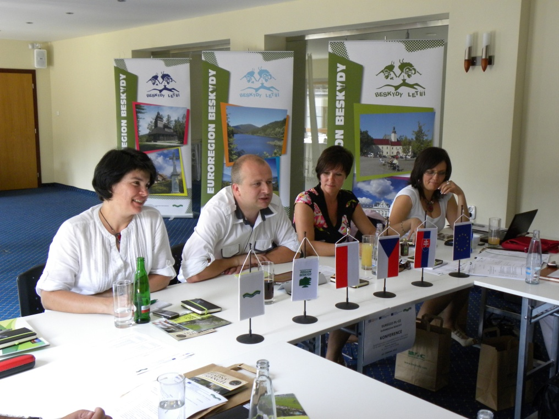
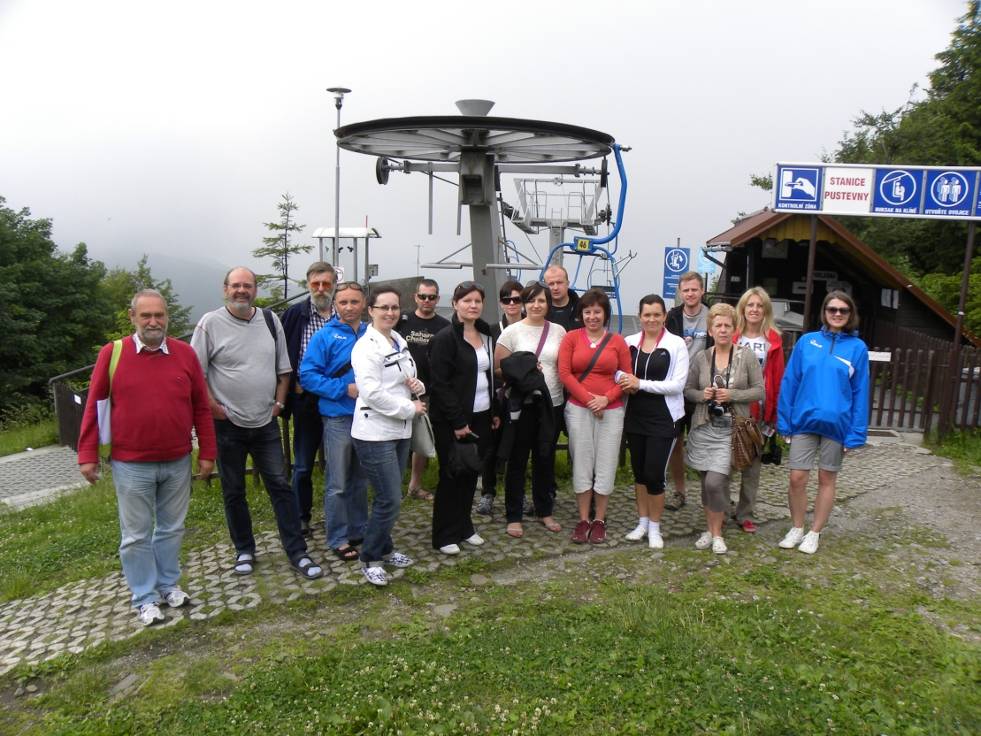

Slide 7
Zdobywanie nowych doświadczeń
– w jaki sposób?

Slide 8
Zdobywanie nowych doświadczeń – w jaki sposób?
Zagraniczne wyjazdy studyjne:
II połowa 2013: wyjazd studyjny do Dunkierki
II połowa 2013: wyjazd studyjny na konferencję organizowaną przez Stowarzyszenie Europejskich Regionów Granicznych
I połowa 2014: wyjazd studyjny do Kehlu

Slide 9
Zdobywanie nowych doświadczeń – w jaki sposób?
Wyjazd studyjny do Dunkierki
ma posłużyć Euroregionom do zapoznania się
z założeniami i ze sposobem funkcjonowania istniejącego na pograniczu francusko-belgijskim Europejskiego Ugrupowania Współpracy Terytorialnej
oraz przeniesienia pozyskanej wiedzy na grunt polsko-czeskiego pogranicza.

Slide 10
Zdobywanie nowych doświadczeń – w jaki sposób?
Wyjazd studyjny na konferencję organizowaną
przez Stowarzyszenie Europejskich Regionów Granicznych
Udział Euroregionów w konferencji SERG będzie doskonałą okazją do zaprezentowania problematyki transgranicznej współpracy na pograniczu polsko
-czeskim, jak również cennym źródłem pozyskania doświadczeń z innych regionów europejskich.

Slide 11
Zdobywanie nowych doświadczeń – w jaki sposób?
Wyjazd studyjny do Euro-Institutu w Kehlu
Spotkanie z przedstawicielami Euro-Institutu w Kehlu
– dwukulturowej, francusko-niemieckiej struktury
specjalizującej się w kształceniu ustawicznym
i szkoleniach, posiadającej dwunarodowy i dwujęzyczny
zespół pracowników – ma dostarczyć Euroregionom
wiedzy z zakresu prowadzonej współpracy
transgranicznej na pograniczu francusko-niemieckim,
służącej pokonywaniu istniejących barier we wzajemnej
kooperacji, i tym samym stać się sposobem na jej
polepszanie i rozwijanie.

Slide 12
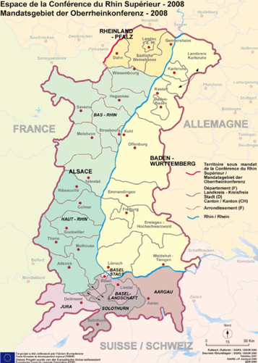
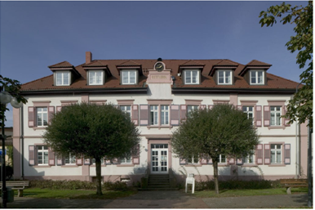
EURO-INSTITUT JAKO MODELOWY PRZYKŁAD ORGANIZACJI SZKOLENIOWO-DORADCZEJ
W ZAKRESIE PROBLEMATYKI TRANSGRANICZNEJ

Slide 13
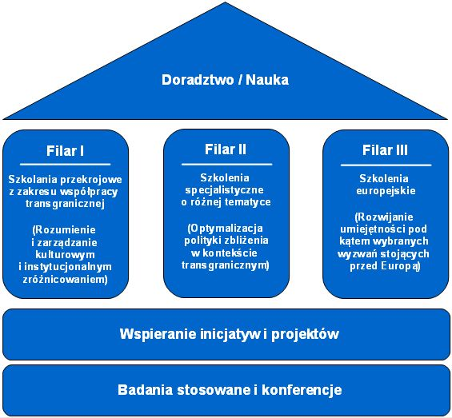
PROFIL DZIAŁALNOŚCI

Slide 14
Pogłębianie wzajemnej współpracy
i zdobywanie nowych doświadczeń
to czerpanie z wzajemnego szeroko
rozumianego potencjału Partnerów projektu
oraz instytucji, z którymi Euroregiony
nawiązują współpracę
lub ją prowadzą od wielu lat.

Slide 15
DZIĘKUJĘ ZA UWAGĘ

